Slide 1
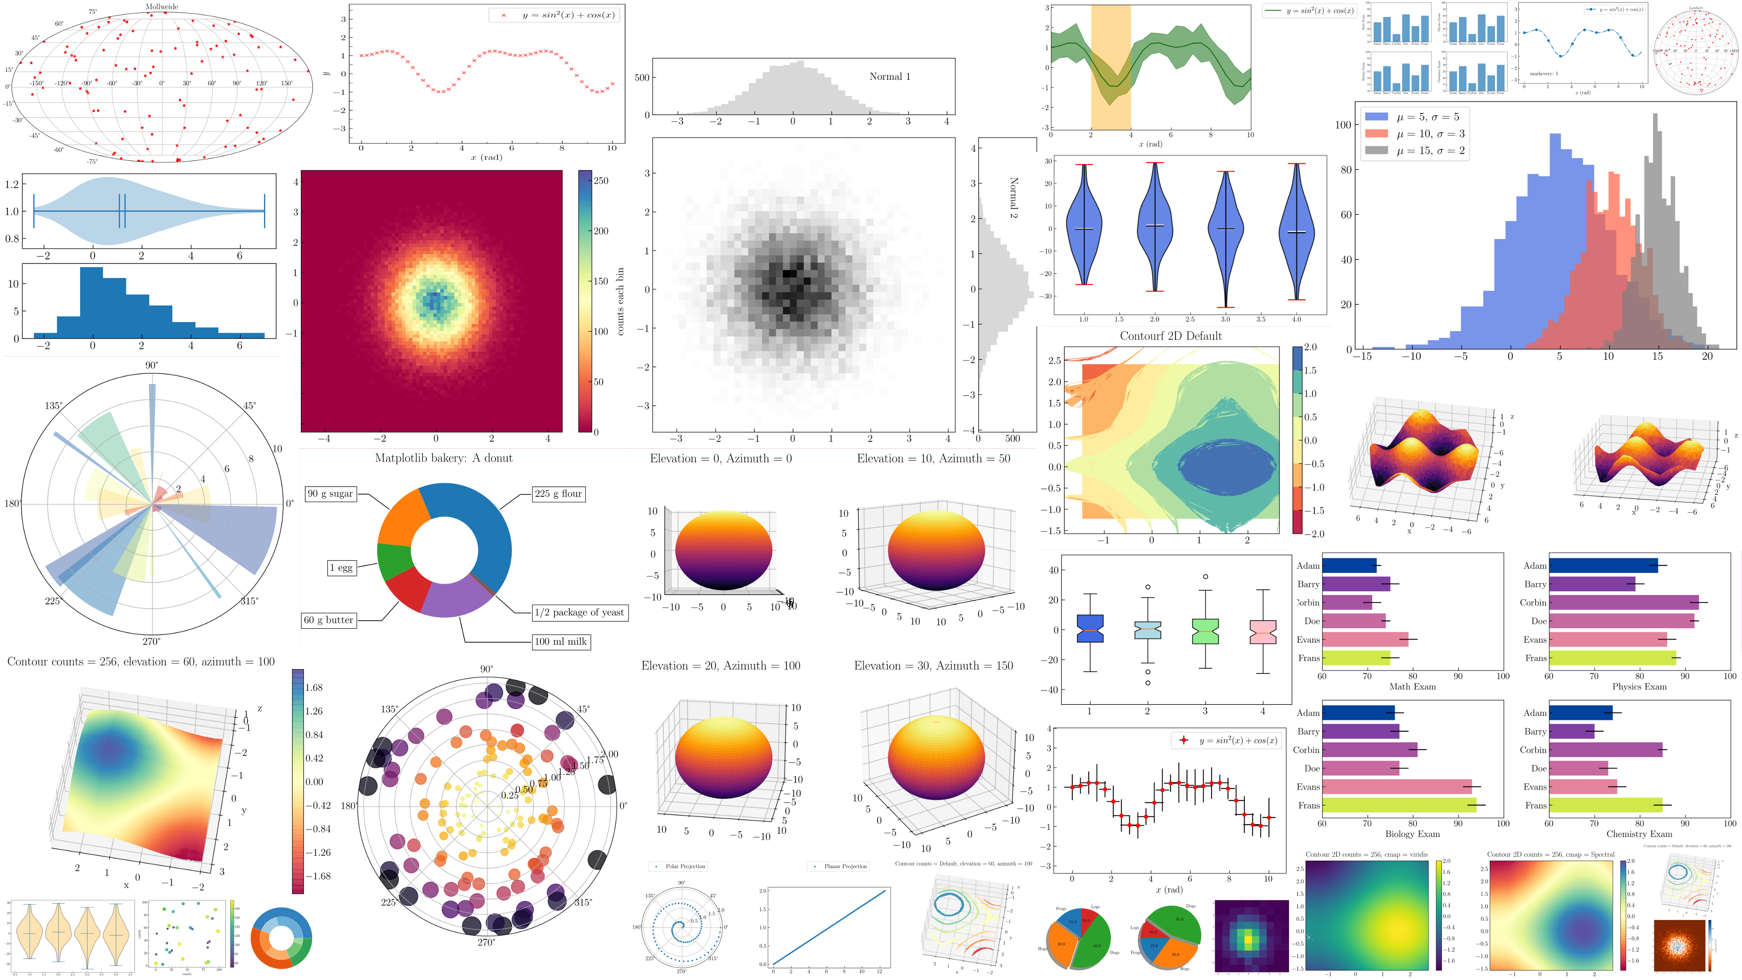
Introducción a Matplotlib
Física computacional 2020-2021

Slide 2

1. Introducción a Python
Python es un lenguage de programación de interpretado (no necesita compilación)
Debido su facilidad de uso y al gran número de bibliotecas disponibles, es muy usado en la actualidad en multitud de campos:
Ciencia de datos, machine learning, desarrollo web, visualización de datos…
Al ser un lenguaje interpretado es mucho menos eficiente (más lento) que lenguajes compilados como C, C++ o Fortran. A cambio, es mucho más cómodo de usar
<number>
<number>

Slide 3
1. Python – Sintaxis básica
No hay que declarar las variables ni asignarles tipos (se asignan de forma dinámica e implícita)
Las líneas no terminan en “;” y comentarios con “#”
Las operaciones básicas son similares a otros lenguajes
Condicionales
if (condicion1):
comando1
comando2
elif (condicion2):
comando3
elif (condicion3):
comando4
else:
comando5
Bucles for
for var in range(0,10,1):
comando1
comando2
for var in [1, 6, “hola”]:
comando1
comando2
Bucles while
while condicion:
comando1
comando2
Otros comandos básicos:
print(var) ← Muestra la variable var
<number>

Slide 4
1. Instalación matplotlib
Instalamos los paquetes necesarios de Python. En la terminal:
sudo apt-get update
sudo apt-get install python3-pip
pip3 install numpy scipy matplotlib jupyterlab
echo 'export PATH=PATH=$PATH:~/.local/bin' >> ~/.bash_profile
source ~/.bash_profile
Descargamos el fichero de datos de prueba “dataset.txt”.
Empezamos abriendo Python en la carpeta en la que tengamos el fichero de datos. Una vez en la carpeta usamos el comando: “python3”
<number>
<number>

Slide 5
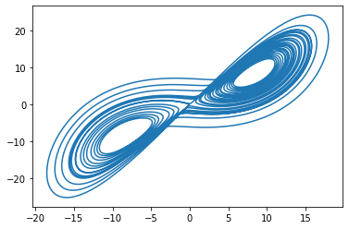
1. Primeros pasos
Importando dependencias
import numpy as np
import matplotlib.pyplot as plt
Cargando datos desde un fichero de texto
data = np.loadtxt(‘dataset.txt’) x = data[: , 0]
y = data[: , 1]
z = data[: , 2]
Nuestra primera figura!
fig = plt.figure()
ax = fig.add_subplot(111)
ax.plot(x, y)
Para mostrar la figura
plt.show( )
Cada columna del fichero de texto contiene 6000 puntos correspondientes a una coordenada del atractor de Lorenz.
<number>
<number>

Slide 6
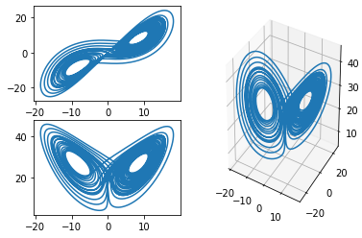
2. Creando subplots
Nueva figura con el atractor completo y dos proyecciones:
fig = plt.figure()
ax1 = fig.add_subplot(“221”)
ax1.plot(x, y)
ax2 = fig.add_subplot(“223”)
ax2.plot(x, z)
ax3 = plt.subplot(“122”, projection='3d')
ax3.plot(x, y, z)
plt.show()
plt.subplot(n, m, i): crea los ejes en la posición i de un “grid” con n filas y m columnas.
<number>
2

Slide 7
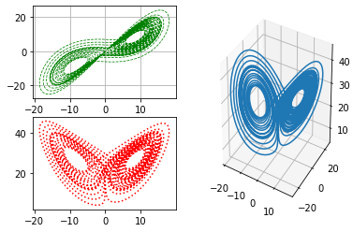
2. Modificando las propiedades (I)
Podemos acceder a las propiedades del gráfico mediante su variable correspondiente:
1. Borramos lo que hubiera en el primer y segundo subplots
ax1.clear()
ax2.clear()
2. Cambiamos el estilo, grosor y color de las líneas
ax1.plot(x, y, linestyle=‘dashed’, linewidth=0.75, color='green’)
ax2.plot(x, z, linestyle=‘dotted’, linewidth=1.5, color=‘red’)
3. Añadimos un grid al primer subplot
ax1.grid(True)
<number>
3

Slide 8
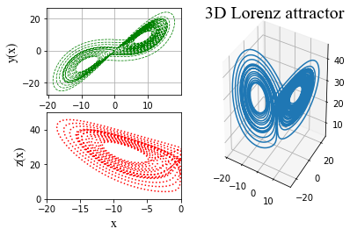
2. Modificando las propiedades (II)
4. Cambiamos los límites del segundo subplot
ax2.set_xlim(-20,0)
ax2.set_ylim(0,50)
5. Añadimos etiquetas para los ejes x e y
ax1.set_ylabel("y(x)", fontsize=14, fontname="Times New Roman")
ax1.set_xlabel("x", fontsize=14, fontname="Times New Roman")
ax2.set_ylabel("z(x)", fontsize=14, fontname="Times New Roman")
ax2.set_xlabel("x", fontsize=14, fontname="Times New Roman")
6. Añadimos un título para la gráfica 3D
ax3.set_title("3D attractor", fontsize=20, fontname="Times New Roman")
¡Los ejes quedan demasiado juntos y se solapan!
<number>
4

Slide 9
3. Guardando en formato imagen
El siguiente comando, aplicado a la figura completa, ajusta automáticamente los ejes y el texto:
fig.tight_layout()
Para guardar nuestra gráfica con buena resolución: fig.savefig('filename.png', dpi=300)
Alternativa: formato vectorial (.pdf o .svg)
fig.savefig('filename.svg')
fig.savefig(‘filename.pdf’)
<number>
5

Slide 10
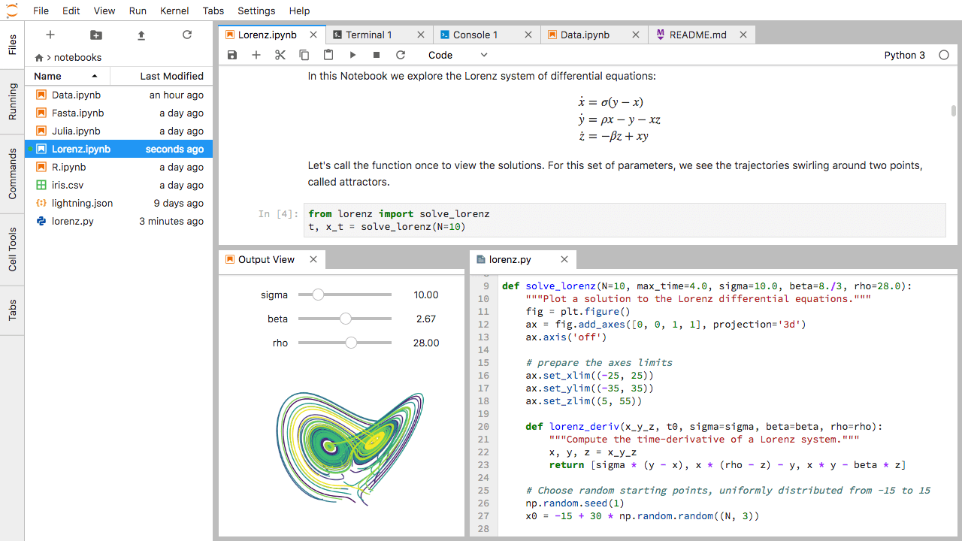
3. Alternativas a la terminal
Es muy útil usar la aplicación JupyterLab para visualizar el código y los resultados.
Para abrirlo, escribid en la terminal:
jupyter lab
(se abre en el navegador)
<number>

Slide 11
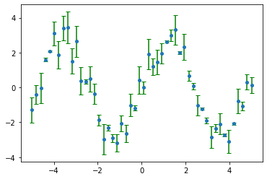
4. Ajustes y errores (I)
Generamos 50 puntos de sin(x) con “ruido”:
x = np.linspace(-5,5,50) # 50 puntos equiespacidos entre -5 y 5
noise = 2*(np.random.rand(50) - 0.5) # 50 números aleatorios en [-1,1]
y = 2.7*np.sin(1.3*x) + noise
Usamos la función errorbar para pintar puntos con barras de error
fig, ax = plt.subplots(1,1)
ax.errorbar(x, y, noise, linestyle='', capsize = 3, ecolor='g',
marker='o', markersize=4, label='Data')
“label” permite definir el nombre de cada conjunto de datos en la leyenda.
6
<number>
Notes:
<number>

Slide 12
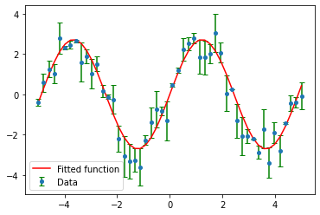
4. Ajustes y errores (II)
Importamos dependencias y definimos la función a ajustar:
from scipy import optimize
def fit_func(x, a, b):
return a * np.sin(b * x)
Ajustamos con curve_fit:
params, _ = optimize.curve_fit(fit_func, x, y)
print(params)
Representamos el ajuste y mostramos la leyenda
ax.plot(x, test_func(x, params[0], params[1]), color='r’, label='Fitted function')
ax.legend(loc='best')
params = [2.71611 1.28794]
<number>
7

Slide 13
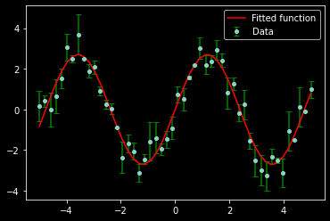
5. Cambiando el estilo
Matplotlib incluye diferentes “estilos” que podemos elegir antes de empezar a graficar mediante el comando style.use().
plt.style.use(‘dark_background’)
Además, podemos definir nuestros propios “estilos” en un fichero con extension .mplstyle.patch.
Haced print(plt.rcParams.keys()) para ver todas las opciones disponibles!
<number>
5

Slide 14
Páginas de interés
Tutoriales sobre distintos aspectos de matplotlib:
https://matplotlib.org/3.3.4/tutorials/index.html
Una lista con todos los estilos disponibles por defecto:
https://matplotlib.org/3.1.1/gallery/style_sheets/style_sheets_reference.html
Galería con infinidad de ejemplos y su correspondiente código:
https://matplotlib.org/stable/gallery/index.html
<number>
5

